Slide 1




Programación de IA
Minería de Texto
Daniel Marín & Guadalupe Luna

Slide 2


TABLA DE CONTENIDOS
01.
Introducción
05.
Selección del modelo
02.
Recolección de datos
06.
Entrenamiento y validación
03.
Preprocesamiento del texto
07.
Pruebas
04.
Representación del texto

Slide 3


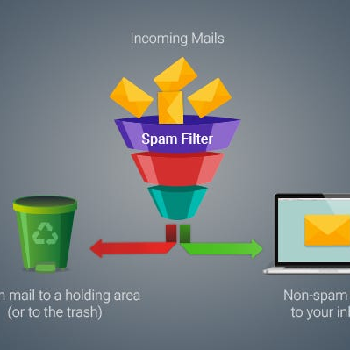
01.
Introducción
¿Qué problema se nos plantea?

Slide 4

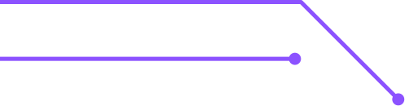

PROBLEMA
¿Qué es la minería de texto?
Es una disciplina que nos ayuda a analizar grande volúmenes de datos no estructurados usando NLP..
¿Qué se pide?
Se nos pide un sistema capaz de identificar el género de una canción solamente mediante su letra. En nuestro caso será con el género pop.

Slide 5






¿CÓMO FUNCIONA ESTE PROCESO?
Selección del modelo
Entrenamiento y Pruebas
Preprocesamiento
Buscamos un modelo acorde para nuestro problema
Recolección de datos
Se limpian los datos
Entrenamos el modelo y hacemos las pruebas pertinentes
Representación del texto
Se localiza un conjunto de datos óptimo para nuestro problema
Se vectorizan los diferentes términos

Slide 6

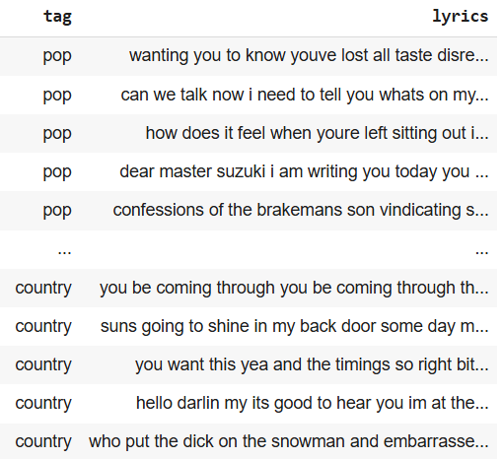
02.
Recolección de datos
Recopilaremos un dataset con canciones de varios géneros

Slide 7

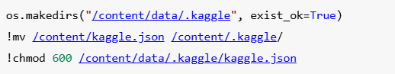
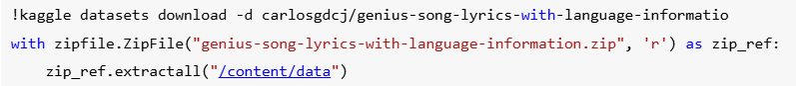

1. Configuración del entorno
2. Descargar el dataset, descomprimir y cargar los datos
Librerías usadas: os, zipfile, numpy, pandas, matplotlib, googlecolab, etc.

Slide 8

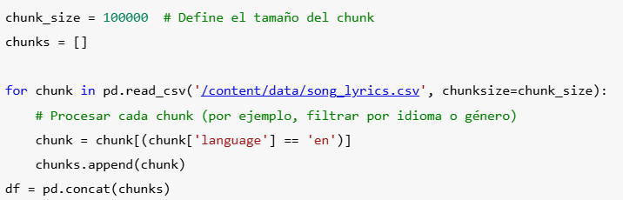

3. Borra el archivo zip
4. Extraer las canciones en inglés
Librerías usadas: os, zipfile, numpy, pandas, matplotlib, googlecolab, etc.

Slide 9

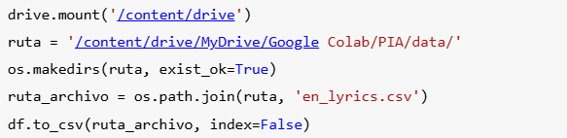
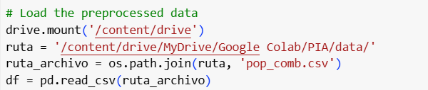

Además, guardaremos nuestro dataset en Drive.
Y accederemos a este cuando lo necesitemos.

Slide 10

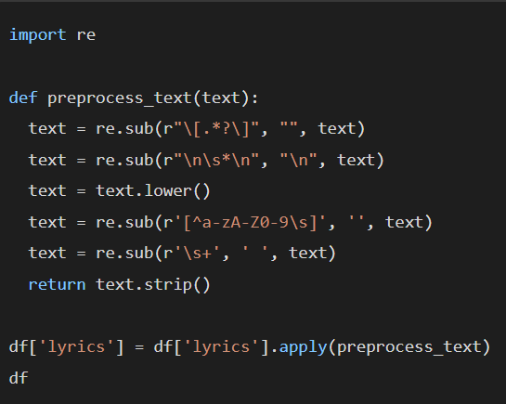
03.
Preprocesamiento del texto
Limpiaremos los datos obtenidos

Slide 11
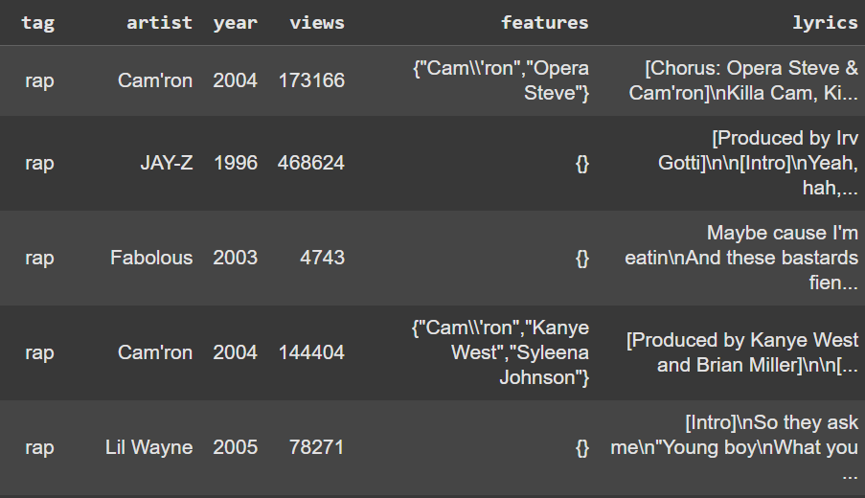
HORA DE PREPROCESAR LOS DATOS
Una vez hemos descargado y hemos recopilado las canciones que están en el dataset, vamos a limpiarlo para que nuestro modelo solo use lo imprescindible para predecir el género.

Slide 12

FASES DEL PREPROCESAMIENTO
¿Qué fases del preprocesamiento hemos tenido en cuenta?
LIMPIEZA DE LAS LETRAS
BALANCEAR EL DATASET
03.
Hacemos que el dataset tenga solo dos clases y que ambas tengan la misma cantidad de registros
01.
Hacemos un tratamiento de las letras
02.
04.
REDUCCIÓN DE DIMENSIONALIDAD
REVISIÓN DE GÉNEROS
Eliminación de columnas innecesarias
Comprobamos cuántos géneros tenemos

Slide 13
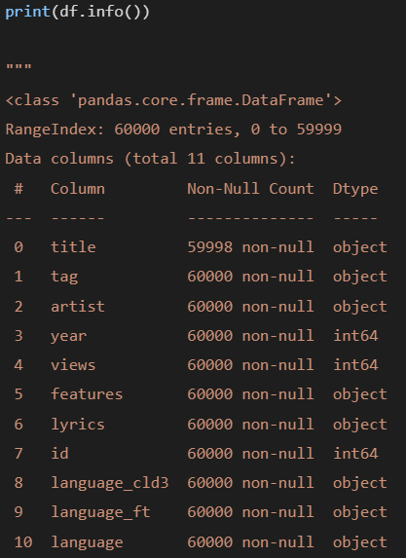

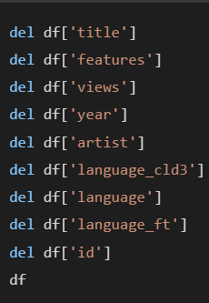
REDUCCIÓN DE DIMENSIONALIDAD
Comprobamos cuantas columnas tenemos y eliminamos aquellas que son innecesarias. Solamente necesitamos las columnas “tag” y “lyrics”.

Slide 14
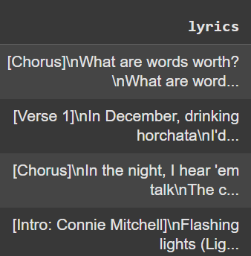
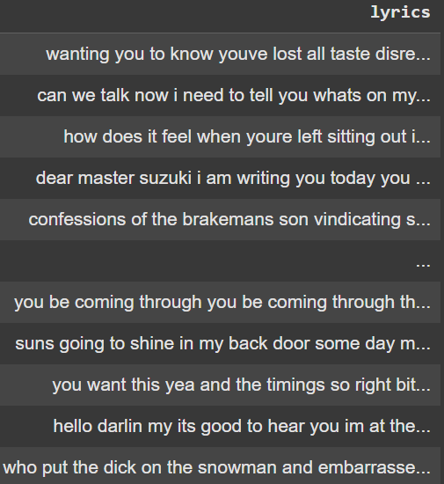
LIMPIEZA DE
LAS LETRAS
Si nos fijamos bien en las letras podemos aprecias etiquetas, saltos de línea, mayúsculas, etc. Por lo que debemos tratarlas para dejarlas lo más uniformes posibles.

Slide 15
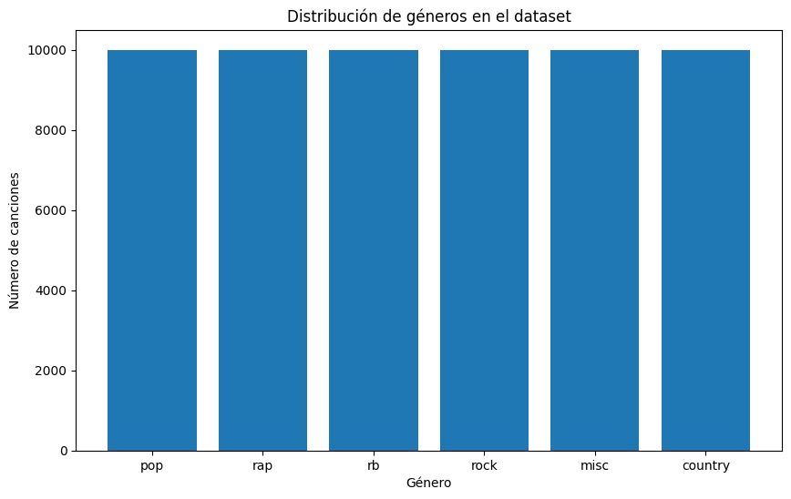
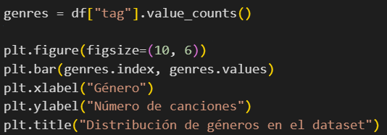
REVISIÓN DE
GÉNEROS
Debemos comprobar cuántos géneros tenemos en nuestro dataset. También reduciremos el número de registros que tenemos por género para que todos tengan la misma cantidad.

Slide 16
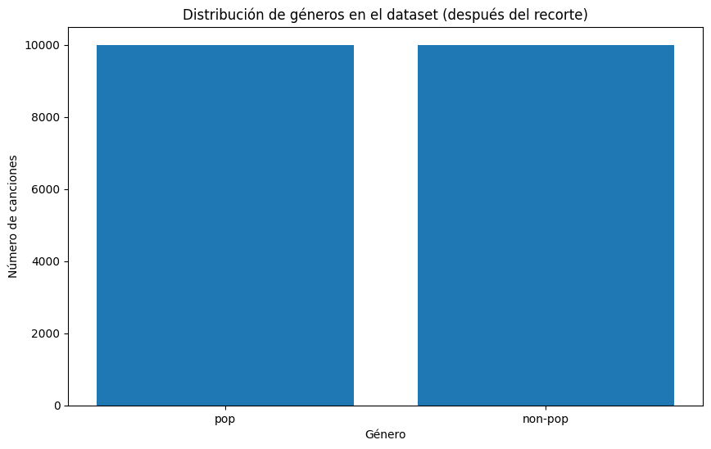
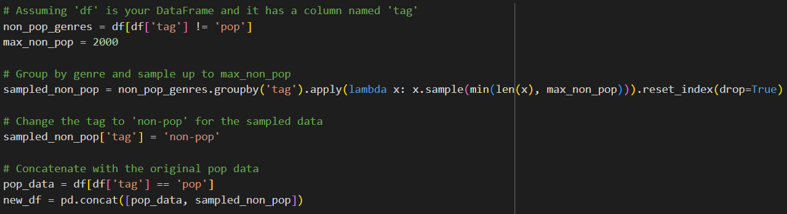
BALANCEAR
EL DATASET
Hemos comprobado que tenemos 6 géneros (clases), por lo que nos quedaremos con el género “pop” y los demás se recortarán a 2000 y se categorizarán como “non-pop”.

Slide 17
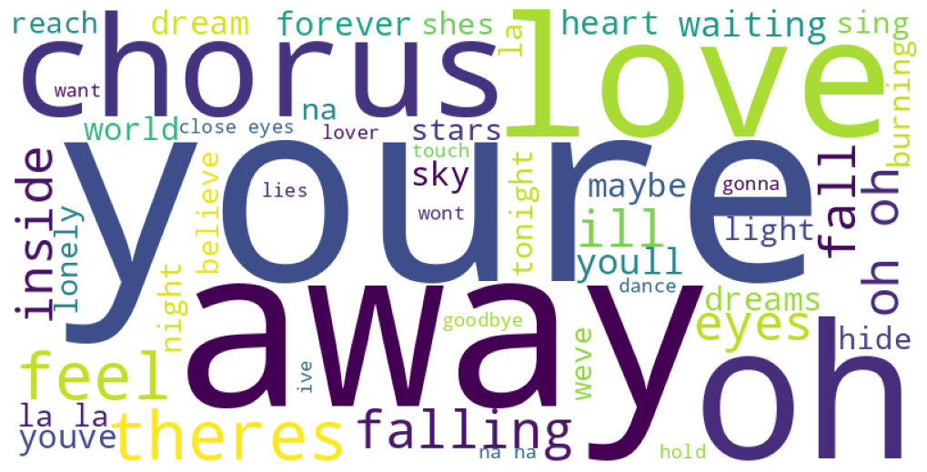
04.
Representación del texto
Haremos una representación vectorial de las palabras

Slide 18
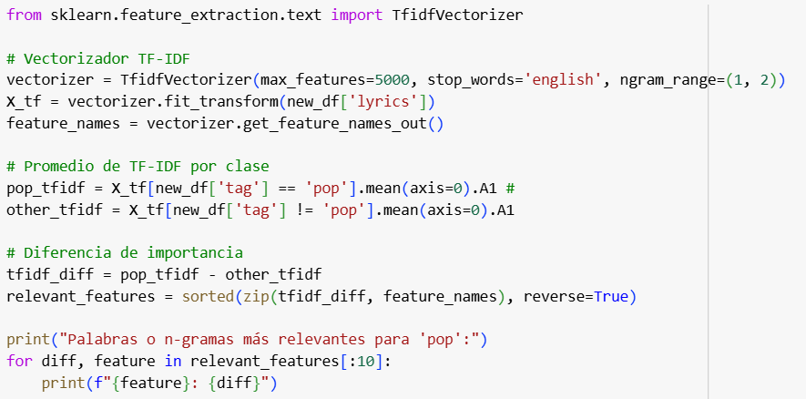
Usamos TF-IDF (Term Frequency-Inverse Document Frequency) para ponderar la importancia de las palabras en cada documento.

Slide 19
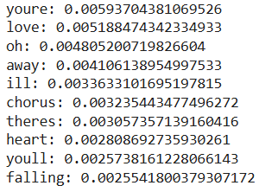
El análisis de frecuencia de palabras en las letras de canciones pop revela patrones interesantes.
Términos como 'love' y 'away' ocupan posiciones destacadas.

Slide 20
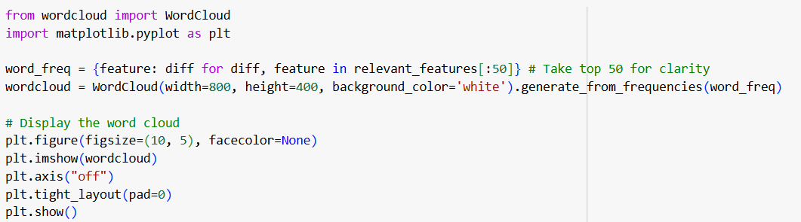

También podremos representar las palabras en una nube.
En esta representación, el tamaño de cada palabra es proporcional a su frecuencia dentro del texto analizado.

Slide 21
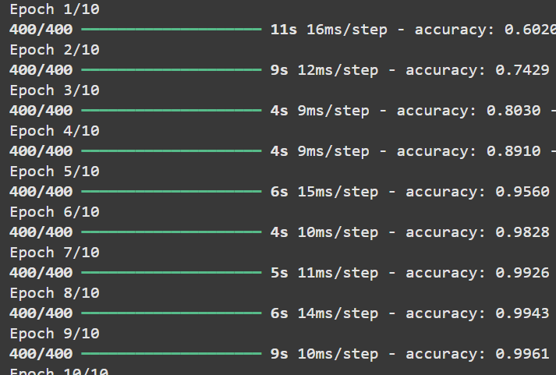
05.
Selección del modelo
Escogeremos el modelo adecuado

Slide 22
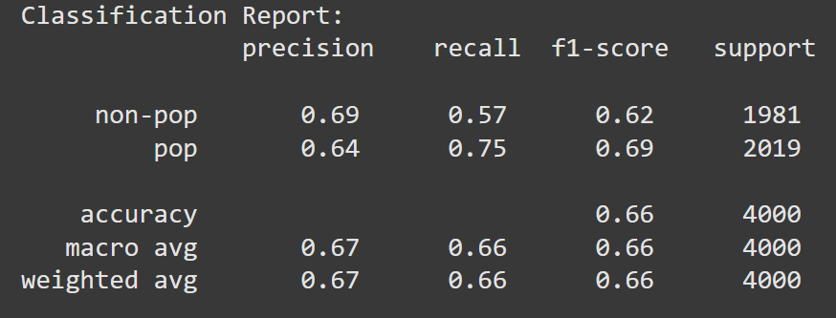

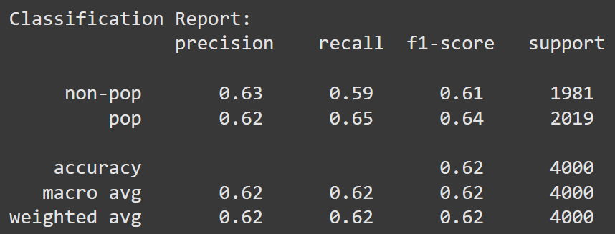
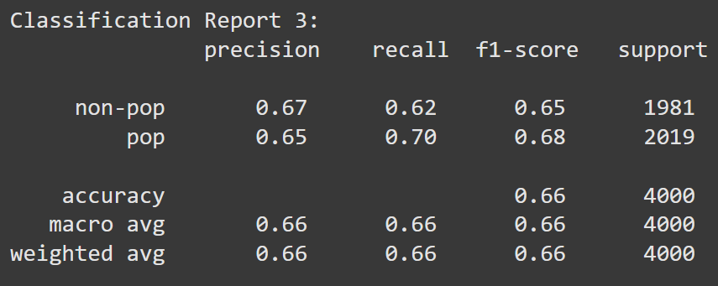
Hemos decidido escoger 3 modelos para comparar sus resultados:
Regresión logística
Red neuronal (Sequential)
SGD Classifier
Hiperpárametros: max_iter=1000, C=1.0, penalty=l1, solver=liblinear
66%
Hiperpárametros: 3 capas, [128, 64, 1], dropout=0.3, activation: relu y sigmoide
62%
Hiperpárametros: loss=hinge, penalty=l2, alpha=1e-3, random_state=42, max_iter=5, tol=None
66%

Slide 23
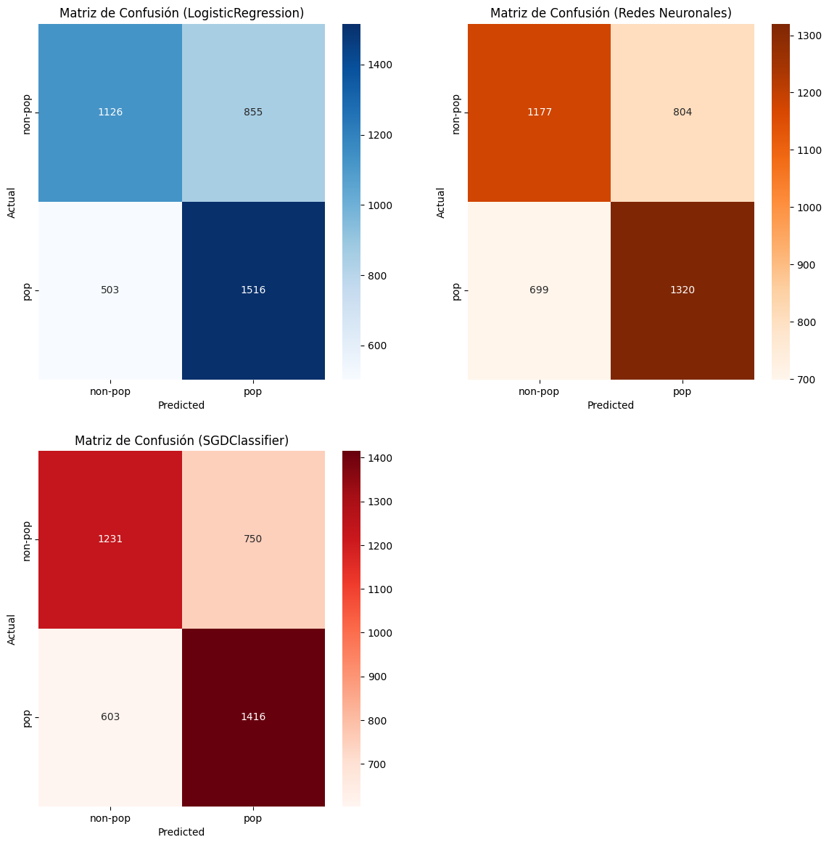
06.
Entrenamiento
y validación
Entrenamos el modelo y comprobamos su desempeño

Slide 24
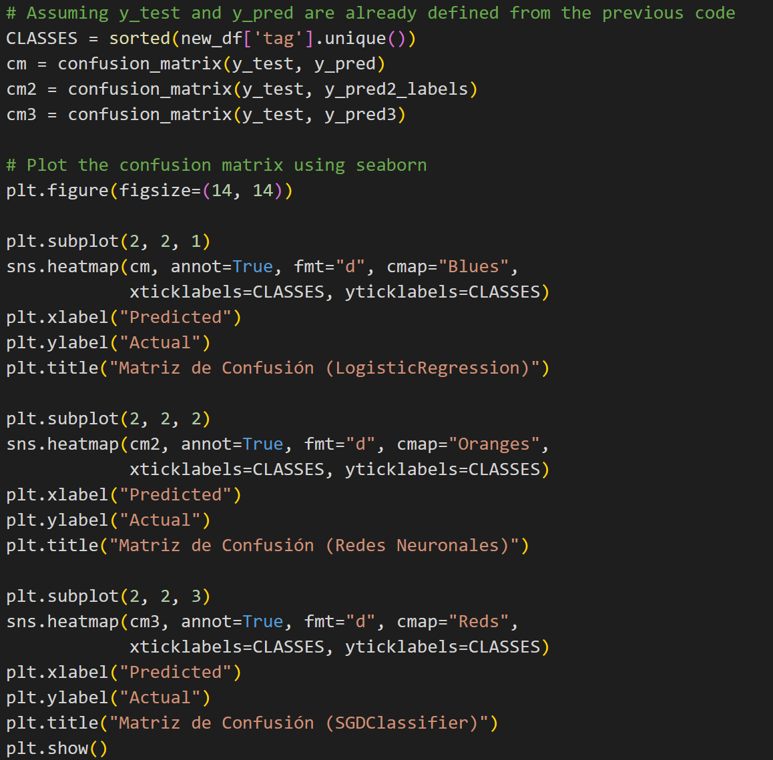
Hemos realizado sus respectivas matrices de confusión:
Regresión logística
Red Neuronal (Sequential)
SGD Classifier

Slide 25
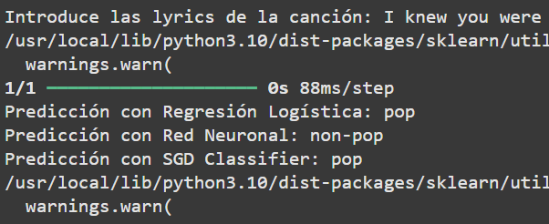
07.
Pruebas
Realizaremos las pruebas pertinentes a nuestro sistema.

Slide 26
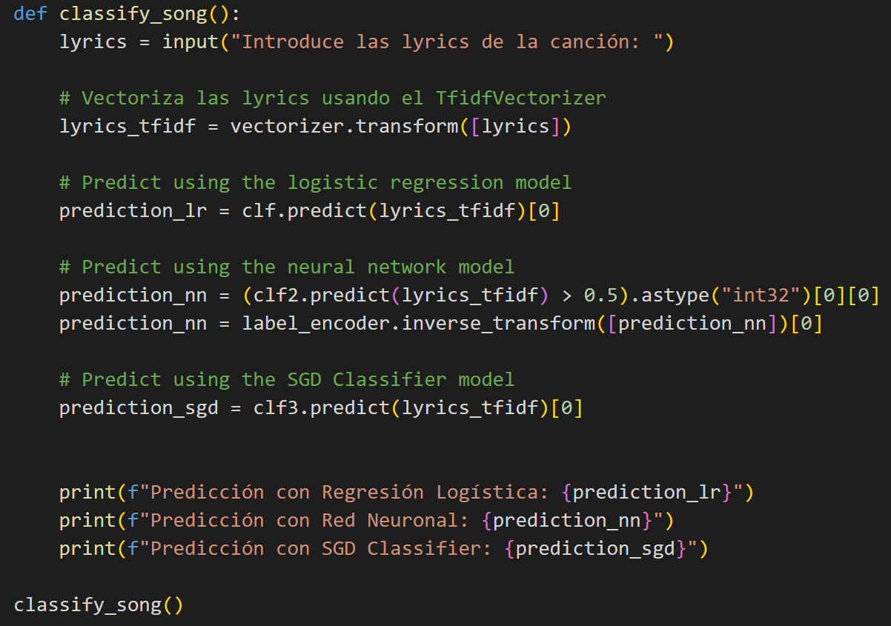
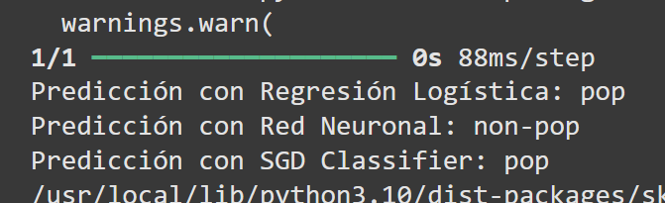
Por último, le pasaremos a los modelos la letra de una canción y estos tendrán que decir si el género de la canción se trata de pop o no.
Se realizaron un mínimo de 10 pruebas con distintas canciones de varios géneros.

Slide 27
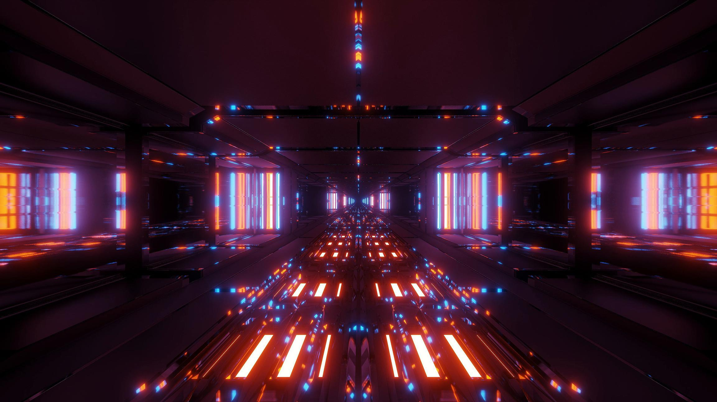
DEMOSTRACIÓN
Una imagen vale más que mil palabras...

Slide 28
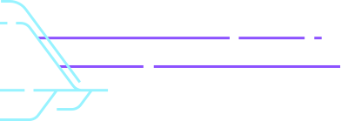


Estamos dispuestos a resolver tus dudas.
PREGUNTAS

Slide 29


WEBGRAFÍA
Genius
Dataset de Genius en Kaggle
TfidfVectorizer
WordCloud

Slide 30

GRACIAS POR SU
ATENCIÓN
Esperamos hayan disfrutado.

